Slide 1

КРАТКАЯ ПРЕЗЕНТАЦИЯ
ОСНОВНОЙ
ОБРАЗОВАТЕЛЬНОЙ
ПРОГРАММЫ ДОШКОЛЬНОГО
ОБРАЗОВАНИЯ в соответствии ФГОС дошкольного образования 2015
Филиал Муниципального автономноно общеобразовательного учреждения «Гуринская средняя общеобразовательная школа» «Детский сад д.Мижуева»

Slide 2
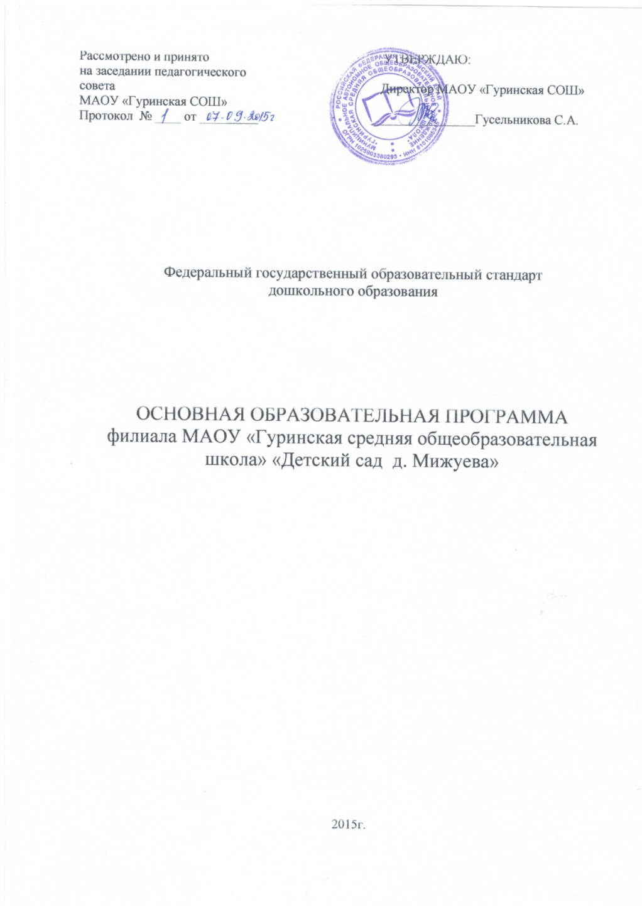
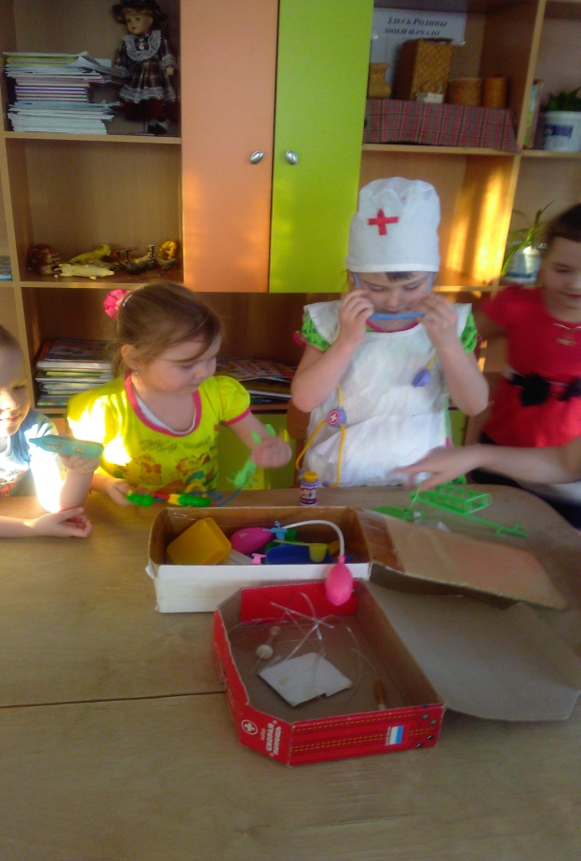
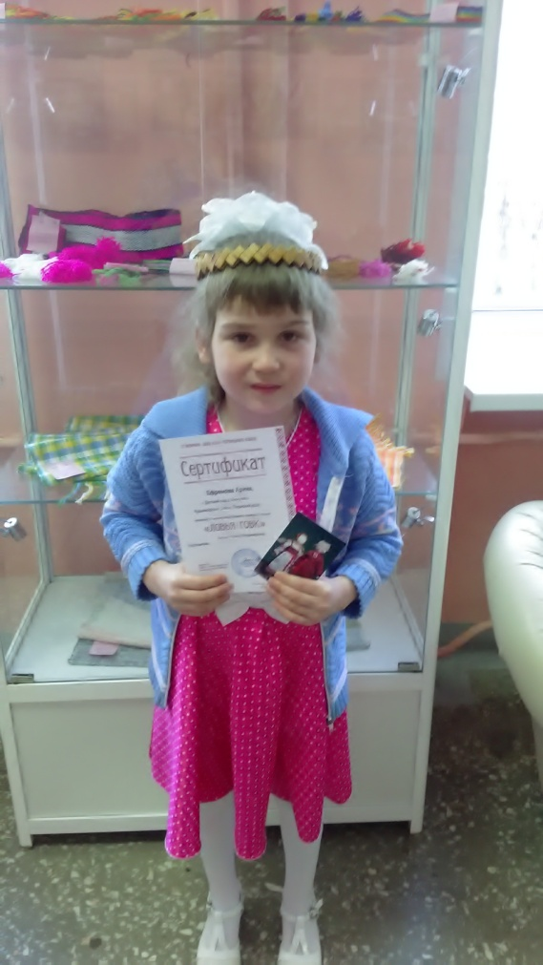

Slide 3
Образовательная программа разработана на основе Федерального государственного
образовательного стандарта дошкольного образования (ФГОС ДО) (Приказ МОиН РФ № 1155 от 17 октября 2013г) и с учётом авторской программы дошкольного образования «Радуга» под редакцией ГризикТ.И.
Приоритетное направление ДОУ: «Духовно – нравственное
воспитание детей старшего дошкольного возраста в условиях этнокультурной среды».

Slide 4
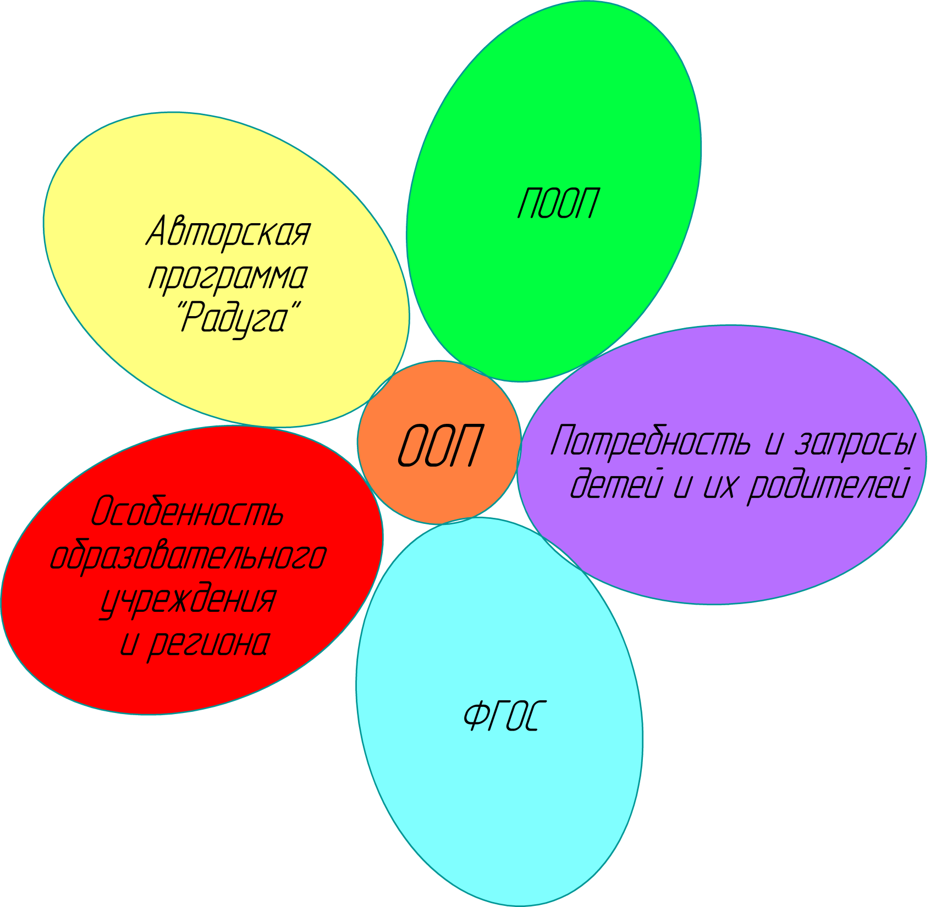

Slide 5
Основные принципы дошкольного образования

Slide 6
Структура образовательной Программы
ЦЕЛЕВОЙ РАЗДЕЛ
СОДЕРЖАТЕЛЬНЫЙ РАЗДЕЛ
ОРГАНИЗАЦИОННЫЙ РАЗДЕЛ

Slide 7

Целевой раздел - ПОЯСНИТЕЛЬНАЯ ЗАПИСКА
Программа разработана в соответствии с требованиями основных нормативных документов:
Конвенцией ООН о правах ребёнка,
Федеральным законом от 29 декабря 2012 г. № 273-ФЗ «Об образовании в Российской Федерации»,
Приказом Министерства образования и науки Российской Федерации от 17 октября 2013г. №1155 «Об утверждении федерального государственного образовательного стандарта дошкольного образования»

Slide 8

Программа обеспечивает развитие детей дошкольного возраста в различных видах деятельности с учетом их возрастных и индивидуальных особенностей по основным образовательным областям:
социально-коммуникативное развитие,
познавательное развитие,
речевое развитие,
художественно-эстетическое развитие,
физическое развитие

Slide 9
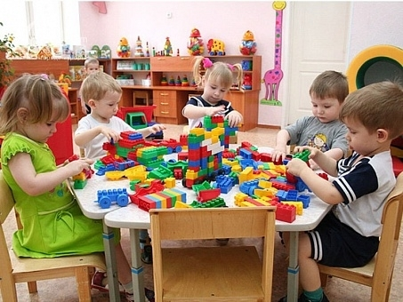
Цель образовательной Программы :
развитие личности детей дошкольного возраста в различных видах общения и деятельности с учётом их возрастных, индивидуальных, психологических и физиологических особенностей

Slide 10
Программа направлена на решение задач:
• создание условий развития ребенка, открывающих возможности для его позитивной социализации, его личностного развития, развития инициативы и творческих способностей на основе сотрудничества со взрослыми и сверстниками и соответствующим возрасту видам деятельности;
• на создание развивающей образовательной среды, которая представляет собой систему условий социализации и индивидуализации детей.

Slide 11
Особенности развития детей, воспитывающихся в образовательном учреждении (в каждой возрастной подгруппе)
Планируемые результаты освоения образовательной Программы ДОУ

Slide 12
Содержательный раздел
Содержание психолого-педагогической работы по освоению основной образовательной Программы по всем образовательным областям
- социально-коммуникативное развитие;
- познавательное развитие;
- речевое развитие;
- художественно-эстетическое развитие;
- физическое развитие.
В каждой образовательной области прописаны:
основные задачи психолого-педагогической работы;
формы организации образовательной деятельности:
- в режимных моментах,
- в совместной деятельности педагога и детей,
- в самостоятельной деятельности детей,
- во взаимодействии с семьями.

Slide 13
Социально-коммуникативное развитие
Коммуникация
Безопасность
Труд
Социализация
Познавательное развитие
Основные задачи психолого-педагогической работы:
развитие сенсорной культуры;
развитие познавательно-исследовательской и продуктивной (конструктивной) деятельности;
формирование элементарных математических представлений;
формирование целостной картины мира, расширение кругозора детей.

Slide 14
Речевое развитие чтение художественной литературы развитие речи
Физическое развитие
Здоровье Физическая культура

Slide 15
Художественно-эстетическое развитие
Музыка
Художественное творчество
- особенности содержания продуктивной деятельности
- взаимодействие с семьями в рамках художественно-эстетического развития

Slide 16
Организационный раздел
Материально-техническое обеспечение Программы
Обеспечение методическими материалами и средствами обучения и воспитания
Организация режима пребывания детей в образовательном учреждении
Особенности традиционных событий, праздников, мероприятий
Организация развивающей предметно-пространственной среды

